Slide 1
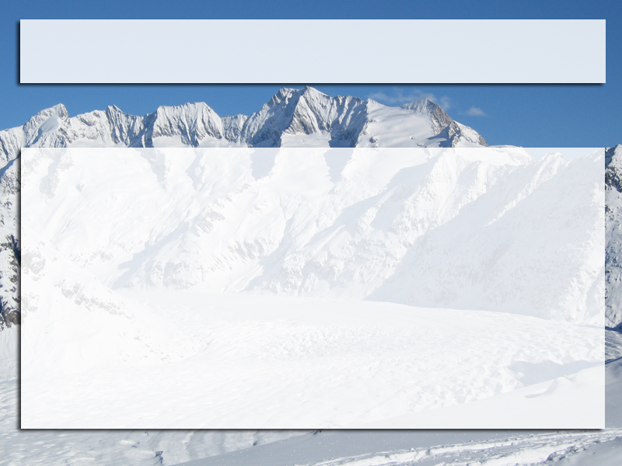
Capitolul 1:
Primii pași în programare

Slide 2


Cap.1- Primii pași în programare

Slide 3
Cap.1- Primii pași în programare
Cum controlăm calculatorul
Cum schimbăm date cu calculatorul
Tipuri de limbaje de programare
Scurt istoric C++
Medii de programare

Slide 4

Cap.1- Cum controlăm calculatorul
Întrebarea 01.01

Slide 5
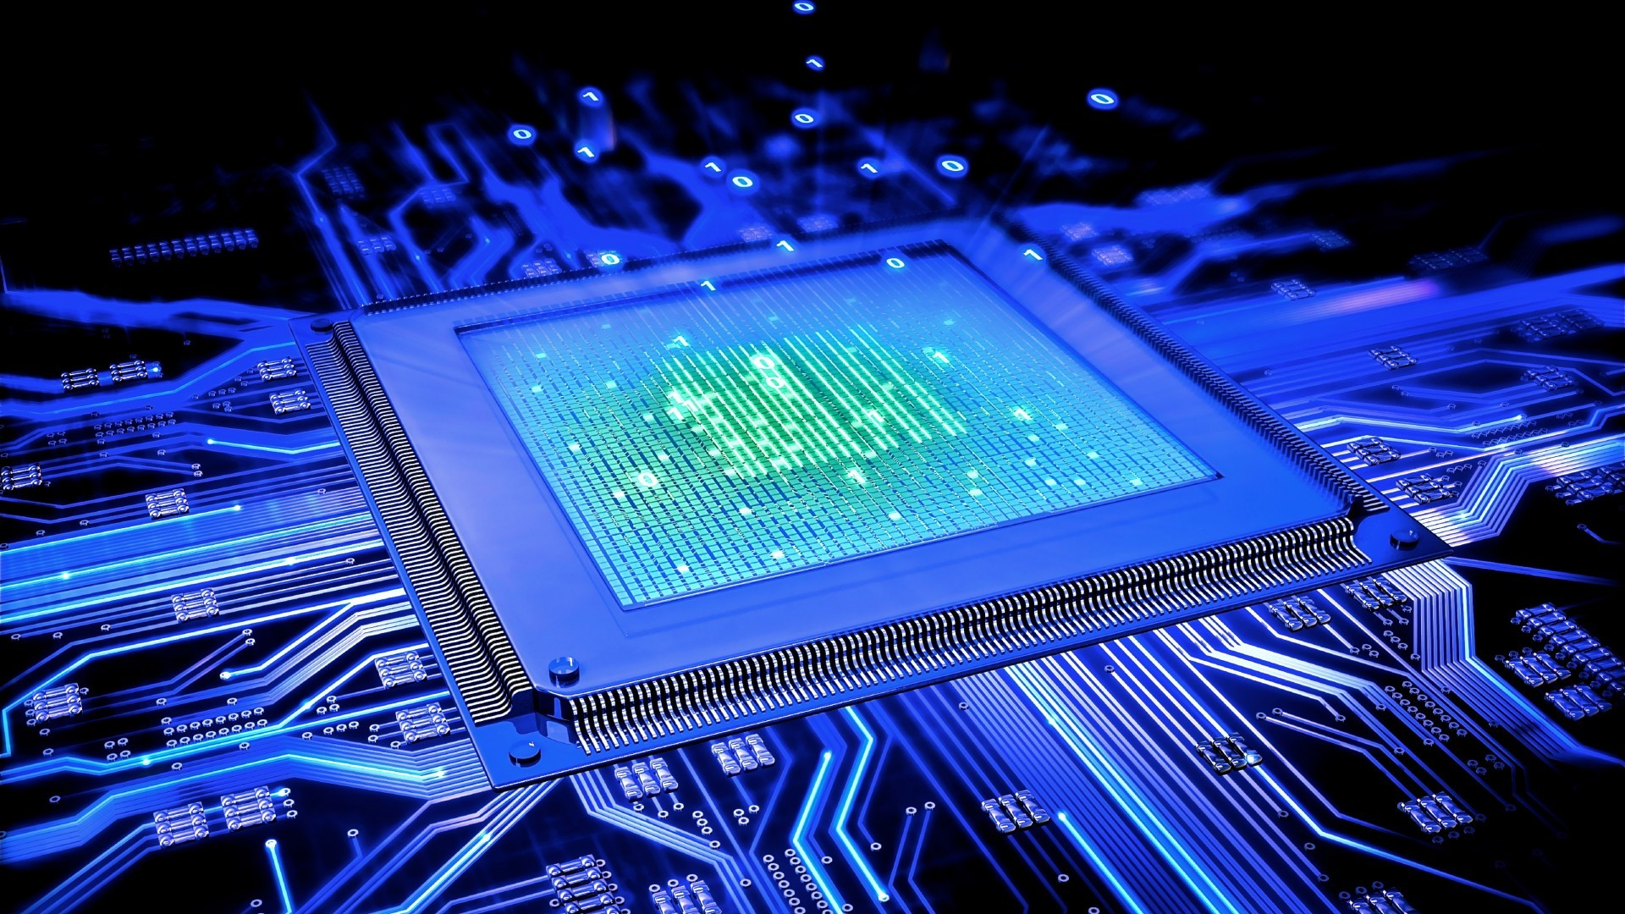
Cap.1- Cum controlăm calculatorul

Slide 6
Despre „Știu” versus „Nu știu”
Știiiiiiu … că știu
Știiiiiiu … că nu știu
Nu știiiiiiu … că știu
Nu știiiiiiu … că nu știu

Slide 7
Cap.1- Înapoi la … procesor
Înapoi la … procesor (sau CPU)
  Execută toate operațiile
  Creierul calculatorului
    Nuclee, fire de execuție și alte nebunii
  Înțelege doar … 0 și 1 :)
  Așa că să facem cunoștință cu micul dar atât de puternicul
BIT

Slide 8
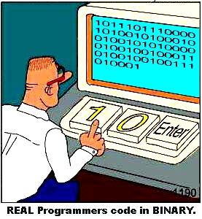
Cap.1- Urmărește bitul
Un bit poate avea doar 2 valori
  0
  1

Slide 9
Cap.1- Cum scriem numere pe biți
Sistemul binar
  Două cifre: 0 și 1
  Așa arată 0b1001101...
Sistemul hexazecimal
  șaisprezece cifre: 0 – 9 , A, B, C, D, E și F
  Așa arată 0xF2A5E7

Slide 10
Cap.1- Cum controlăm calculatorul
Întrebările
01.02
01.03
01.04
01.05
01.06
01.07

Slide 11
Cap.1- De la bit (b) la … byte (B)
8 biți consecutivi alcătuiesc un byte (octet)
Majoritatea informațiilor vehiculate în IT se referă la dimensiunea în octeți (bytes)
  Capacitatea unui CD: 700 MB
  Capacitatea unui DVD: 4.37 GB (nu 4.7 :) )

Slide 12
Cap.1- De la bit la arhitectură
Arhitectură pe 32 sau 64 biți - de la ce îi vine numele ??
Memorie primară / dinamică (RAM)
Magistrale (Bus)
GPU
O adresă în memoria primară e întotdeauna exprimată în bytes, nu în biți.

Slide 13
Cap.1- Cum schimbăm date cu calculatorul
CPU, memoria primară, GPU, etc sunt responsabili de acțiunile din interiorul unui calculator dar …
...lor cine le dă instrucțiuni și informații și ..
… cum recuperăm rezultatele acțiunilor lor ?

Slide 14
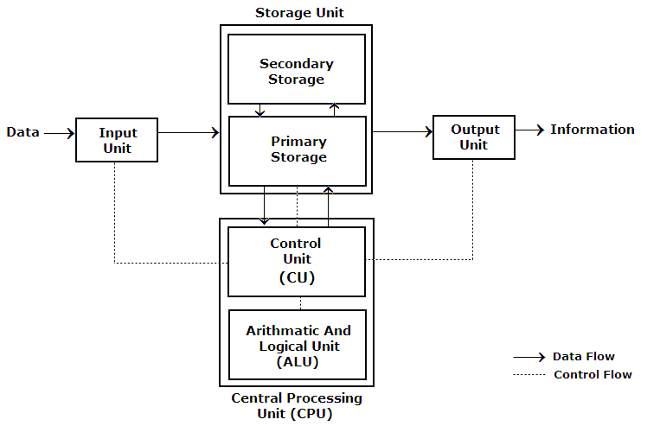
Cap.1- Input / Output
Arhitectura
de bază
a unui
calculator

Slide 15
Cap.1- I/O pentru programator
Sistemul de operare (Unix, Windows, Linux, Android, iOS..)
Mediul de programare / IDE - Integrated Development Environment (Visual Studio, Eclipse, CodeBlocks ...)
Executarea comenzilor
  Scripturi (interpretare)
  Aplicații (compilare)
Memoria primară
Interpretare
Compilare
Mediul de programare
Sistemul de operare

Slide 16
Cap.1- Tipuri de limbaje
Clasificare după nivel de abstractizare
  Low level (foarte apropiate de hardware)
    Limbaje cod mașină
    Limbaje de asamblare
  High level (independente de hardware)

Slide 17
Cap.1- Tipuri de limbaje- exemple
Limbaj cod mașină
89 F8 A9 01 00 00 00 75 06 6B C0 03 FF C0 C3 C1 E0 02 83 E8 03 C3

Slide 18
Cap.1- Tipuri de limbaje- exemple
Limbaj de asamblare
.globl f .text f: mov %edi, %eax test $1, %eax jnz odd imul $3, %eax inc %eax ret odd: shl $2, %eax sub $3, %eax ret

Slide 19
Cap.1- Tipuri de limbaje- exemple
Limbaj High level
class LaFelCaMaiSus {
public static int f(int n) {
return (n % 2 == 0) ? 3 * n + 1 : 4 * n - 3;
}
}
Sintaxă similară în C++, C# și Java

Slide 20
Cap.1- Tipuri de limbaje
Clasificare după modul de execuție
  Interpretate
  Compilate

Slide 21
Cap.1- Limbaje interpretate
Codul sursă este interpretat linie cu linie în momentul execuției.
Exemplu:
HTML script

Slide 22
Cap.1- Limbaje compilate
Codul sursă este transformat în cod binar printr-un proces numit compilare
Codul binar e executat.
Exemplu:
Rezultat execuție
Cod executat
Cod sursă

Slide 23
Cap.1- Istoricul limbajului C++(1/2)
„Părintele” C++ -ului este Bjarne Stroustrup, 1979
Facându-și teza de doctorat a avut ocazia să lucreze cu Simula 67, primul limbaj de programare orientat pe obiecte (OOP)
Conștient de potențialul programării OOP a început să lucreze la un set suplimentar de comenzi pentru limbajul C, numit „C with Classes”

Slide 24
Cap.1- Istoricul limbajului C++(2/2)
În 1983 numele a fost schimbat la C++, cu referire directă la operatorul de incrementare ++
În 1985 Bjarne Stroustrup publică lucrarea sa de referință „The C++ Programming Language”
În 1998 apare primul standard de C++, C++98, incluzând și Standard Template Library
Ultimul standard adoptat este C++17 în 2017, următorul planificat fiind C++20 în 2020.

Slide 25
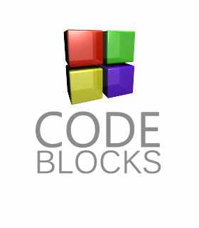
Cap.1- Mediul de programare
Vom folosi mediu de programare CodeBlocks
CodeBlocks main page
Instalare mediu

Slide 26

Cap.1- Primii pași în programare

